Slide 1
География расселения мира

Slide 2

Расселение
Это процесс распределения и
перераспределения
населения с последующим
формированием сети поселений

Slide 3



Формы расселения
Кочевого населения
(передвижные поселения, временные поселения)
Оседлого населения
Городское
Сельское

Slide 4
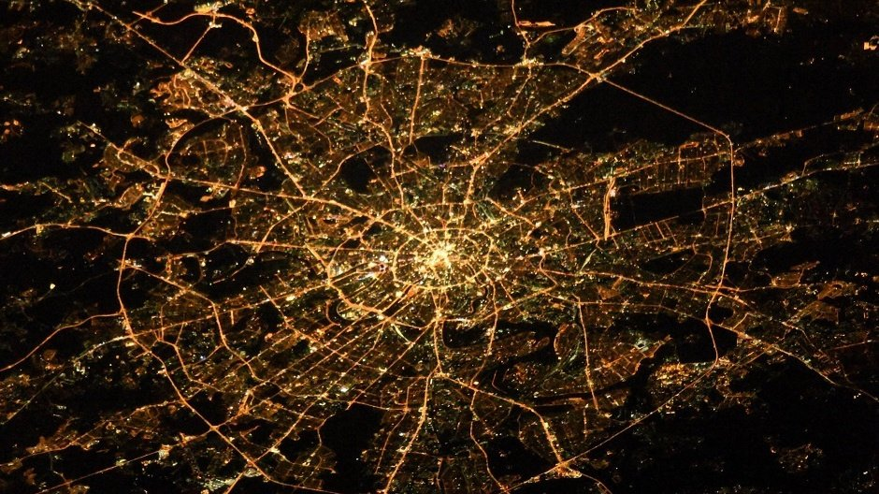

Агломерация - компактная форма пространственного расположения городских поселений, объединенная многообразными интенсивными связями в сложную систему

Slide 5
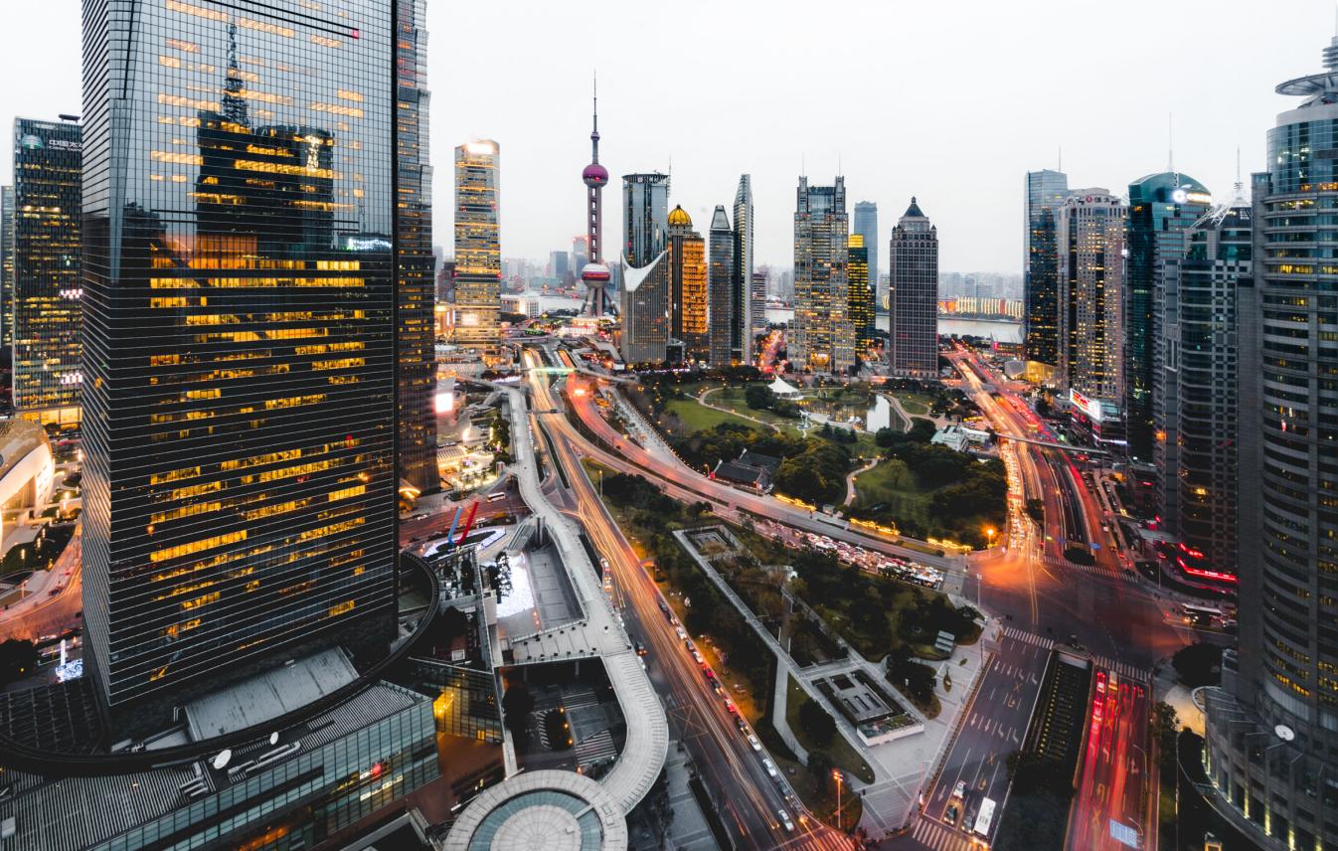
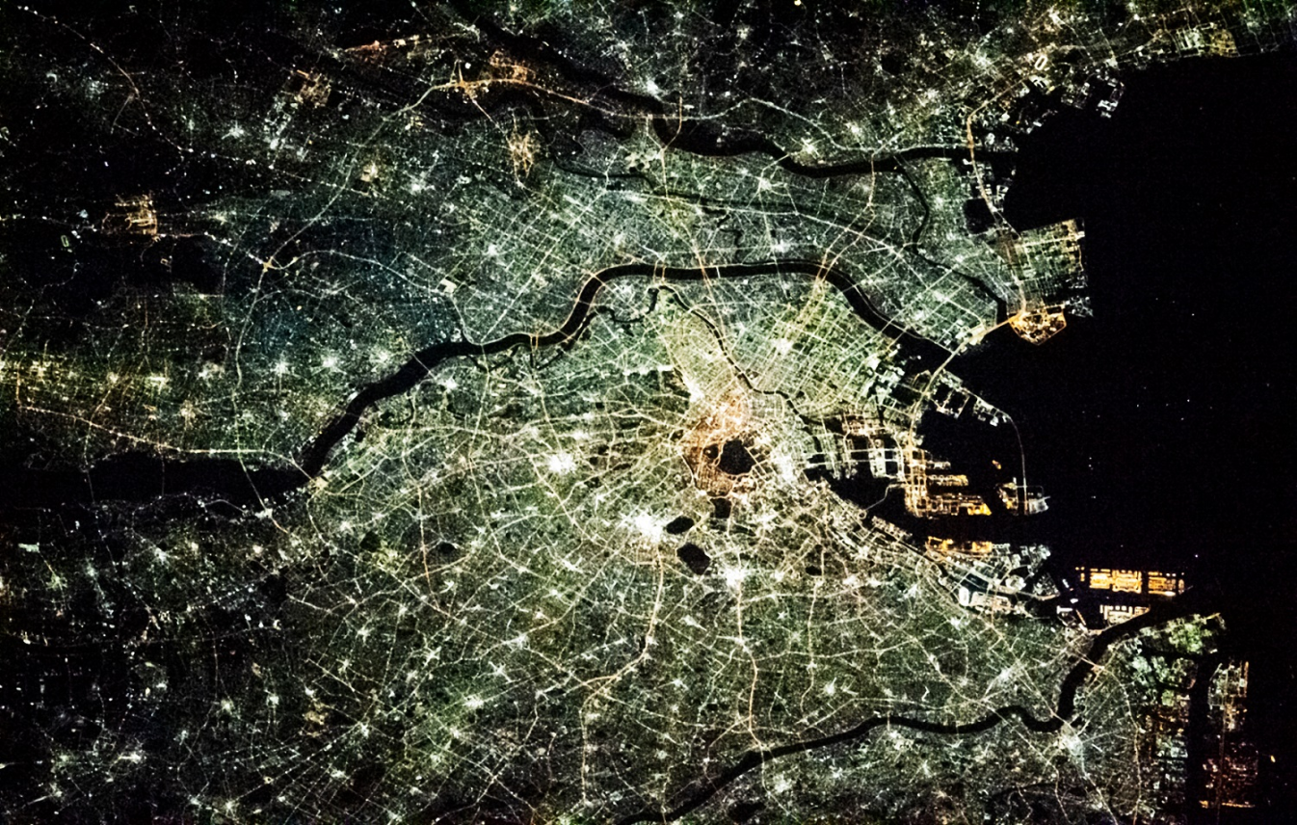

Крупнейшие городские агломерации мира, численность которых превышает 30 млн человек
Шанхай, Китай
Токио, Япония

Slide 6
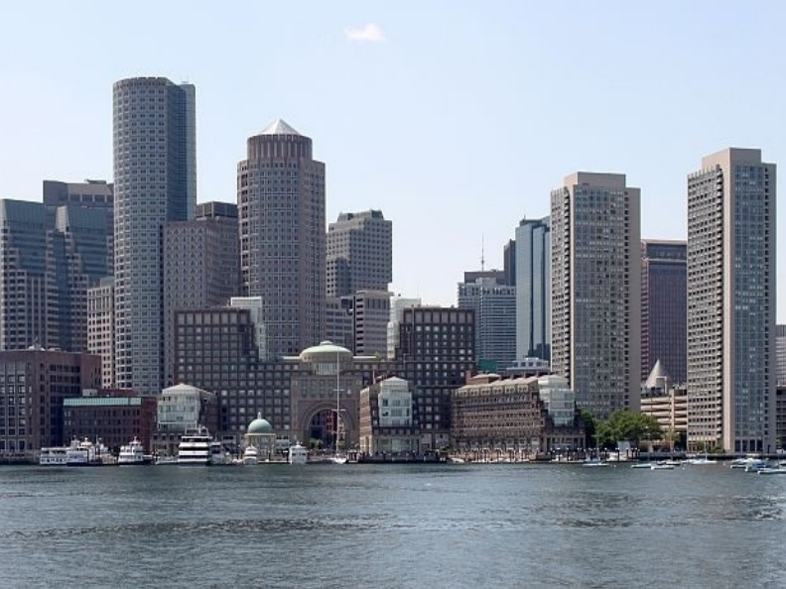

Мегалополис – наиболее крупная форма городского расселения, урбанизированная зона, образующаяся при срастании большого количества соседних городских агломераций
Северо-Восточный мегалополис (Босваш)

Slide 7
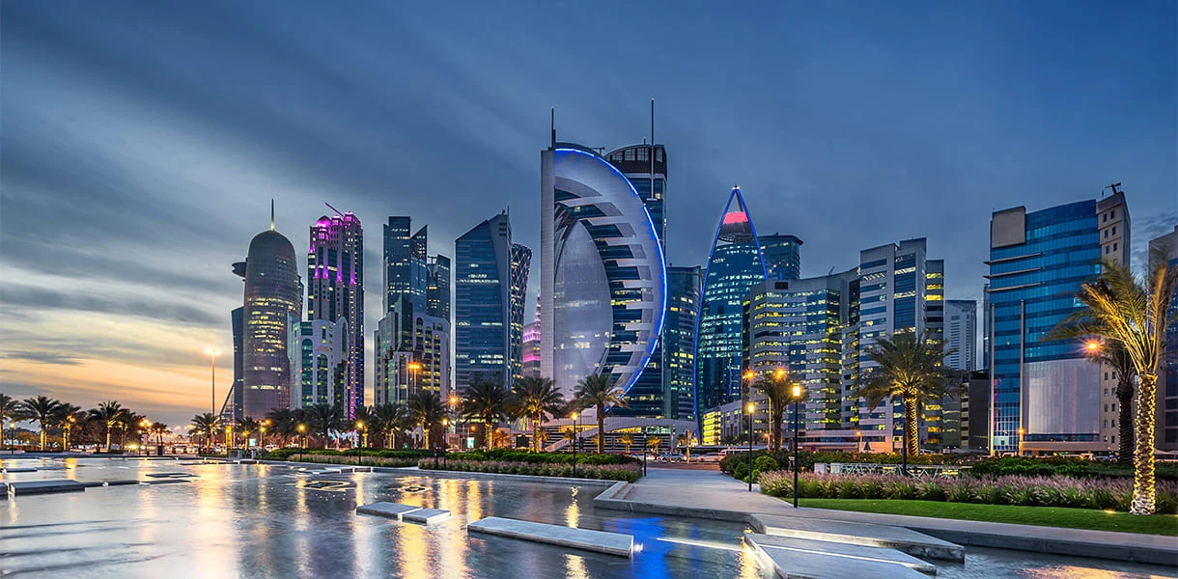
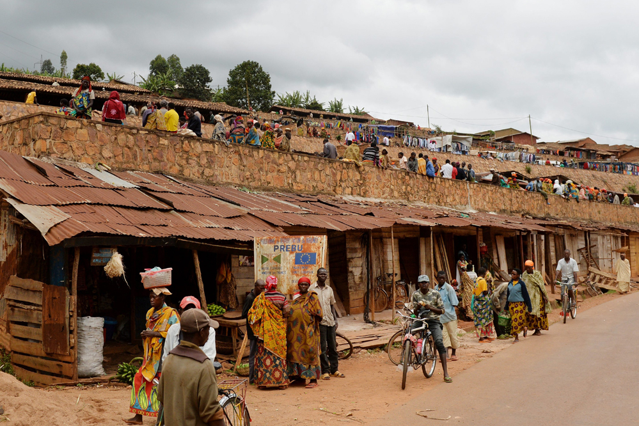
Страной с максимальной долей городского
населения в мире – 99% - является Катар
Меньше всего городских жителей в Бурунди – (13%)

Slide 8
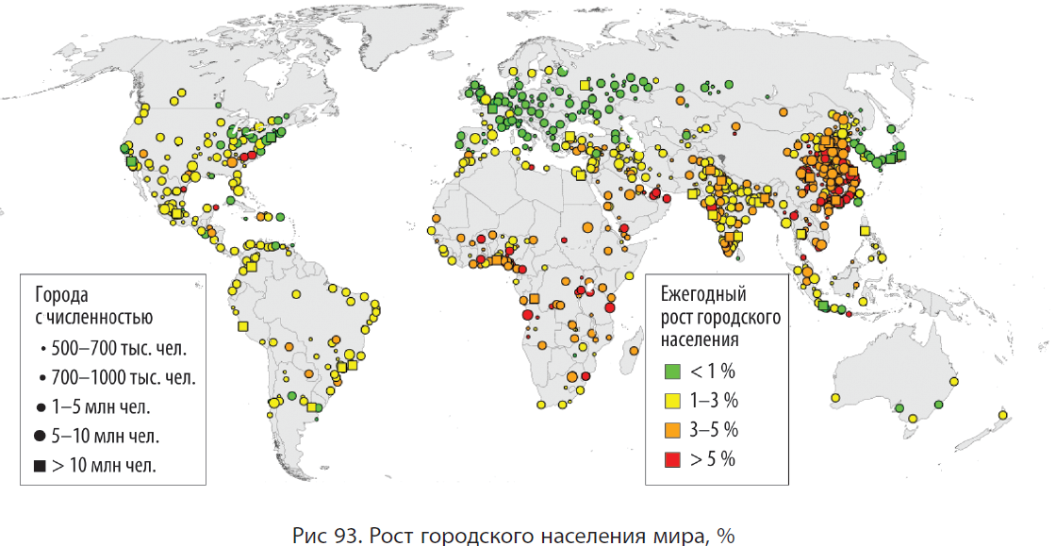
Мегасити – сверхкрупные города с численностью населения свыше 10 млн человек

Slide 9
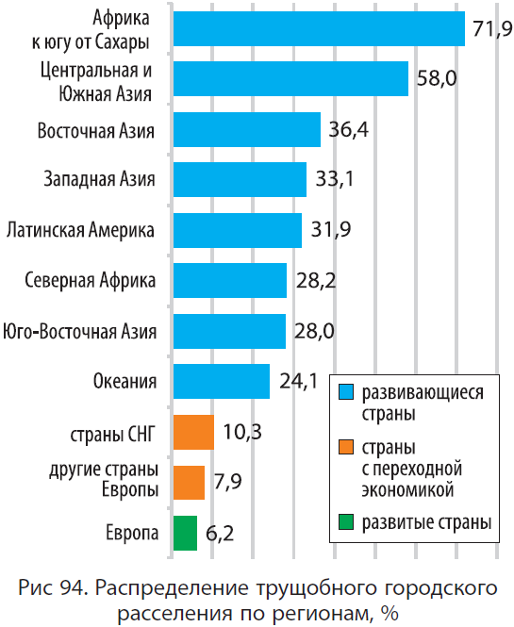
Городские трущобы в современном мире

Slide 10
Спасибо за внимание

